Slide 1
Metodika přípravy programů: zkušenostní učení
Jan Činčera, Katedra environmentálních studií,
Masarykova univerzita
2022

Slide 2
Cíle lekce
Po ukončení lekce studenti:
Vyhodnotí, jakým způsobem se v konkrétních programech daří facilitovat proces učení ze zkušenosti a navrhnou případné změny;
Identifikují skryté předpoklady zkušenostního učení v konkrétních programech a to, jak se odrážejí v použitých metodických postupech.

Slide 3
Vstupní otázky
Co pro vás znamená, „učit se ze zkušenosti“? Kdy a co jste se naposledy něco naučili na základě vlastní zkušenosti?
Jednou z nejdůležitějších vlastností, kterou učitelé oceňují na pobytových programech environmentální výchovy je to, že podporují zkušenostní učení. Jakým způsobem probíhá učení ze zkušenosti na programu environmentální výchovy, který znáte?

Slide 4
Učení ze zkušenosti
Předem připravené výukové aktivity
Reflexe součást učení
Tři přístupy k zkušenostnímu učení na programech
Transformativní zkušenost
Autentická zkušenost
Přirozeně přicházející zážitky
Malý důraz na reflexi
Předem připravený sled zážitků
Význam silných, formativních zážitků
Reflexe zaměřená na pocity

Slide 5
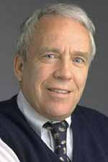
„Cílem zkušenostního učení je využití vlastních zkušeností a prožitků k vytváření a průběžné modifikaci akčních teorií s cílem zvyšování vlastní efektivity.“ (Johnson & Johnson)
REFLEXE
01
04
Hodnotíme a revidujeme akční teorii
AKCE
PROBLÉM
Ověřujeme teorii pro řešení problému
Chceme něco vyřešit…
AKČNÍ TEORIE
David W. Johnson
Foto: Wikipedia
02
03
Předpokládaný optimální postup

Slide 6
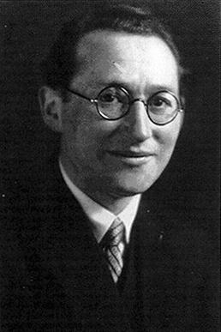
Zkušenost a abstraktní učení se vzájemně doplňují
Ke změně akčních teorií, postojů… je třeba víc, než jen dodat informace.
K vytvoření platné znalosti nestačí jen vlastní zkušenost.
Učení ve skupině je účinnější
Je snazší změnit akční teorie, postoje a jednání jednotlivce v kontextu skupiny, než individuální prací..
Aktivní učení je efektivnější, než pasivní
Lidé věří víc tomu, co sami objevili, než znalosti prezentované někým jiným.
.
Trvalá změna je komplexní
Změny v jednání jsou jen dočasné, pokud nejsou podloženy změnou akční teorie a postojů. Před změnami akčních teorií, postojů a jednání musí být změněno vnímání sebe samého a svého sociálního prostředí.
.
Kurt Lewin
Foto: Wikipedia

Slide 7

Zkušenostní učení je nekončící proces…zakotvený ve zkušenosti …výsledek konfliktu mezi opačnými mody adaptace na světě (zkušenost x koncept, pozorování x akce)
Konkrétní zkušenost
Cítím a jednám
Cítím a pozoruji
Aktivní experimentování
Reflektivní pozorování
Myslím a jednám
Myslím a pozoruji
David Kolb
Foto: learningfromexperience.com
Kolbův cyklus: teoretický model zkušenostního učení
Abstraktní konceptualizace

Slide 8
Zkušenostní učení předpokládá osvojení souvisejících dovedností. Míra jejich zvládnutí může vést k preferenci učení v určitém kvadrantu. Facilitace učení pouze v některém z kvadrantů může vyhovovat jen části studentů.
Vycházet s lidmi
Vést lidi
Pomáhat
Franto, ty půjdeš…
Co si o tom myslíš?
Iniciovat
Objasňovat
Akomodující
„pragmatik“
Divergující
„reflektivní“
Jednat
Sbírat informace
Konvergující
„plánovač“
Asimilující
„teoretik“
David Kolb
Foto: learningfromexperience.com
Určovat cíle
Co takhle zkusit…
Proč to nefungovalo?
Analyzovat informace
Technologické dovednosti
Tvořit teorie
Kolbova typologie stylů učení
Kvantifikovat

Slide 9
Učení ze zkušenosti
Aktivita
Zobecnění
Konkrétní zkušenost
Proč se to stalo, co z toho vyplývá
Zarámování aktivity
Reflexe
Transfer
O čem to bude
Jak to proběhlo, co se stalo
Co na základě toho zkusíme příště dělat? Jak tu zkušenost využít?
„Dobrodružná vlna“ – metodika pro facilitaci učení ze zkušenosti podle organizace Project Adventure.

Slide 10
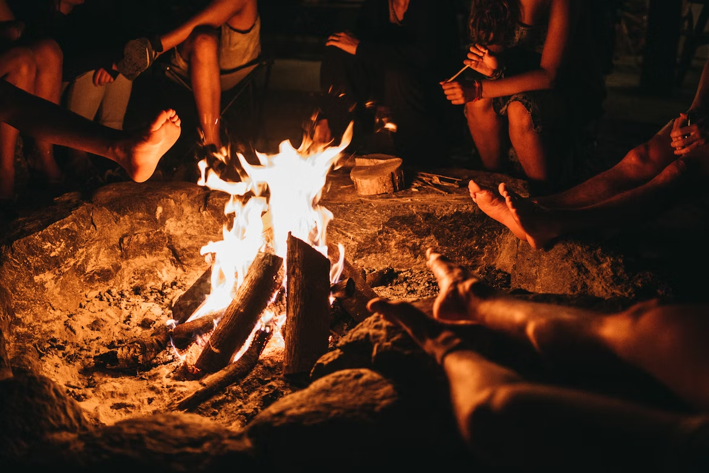
Učení ze zkušenosti
Aktivita
Zobecnění
Týmy rozdělávají oheň a vaří na něm oběd.
„Co by vám pomohlo se příště víc zapojit?“
„Kdyby nám někdo řekl, co máme dělat.“
Zarámování aktivity
Reflexe
Transfer
„Jak jste si rozdělili práci?“
„Všechno jsme udělaly my, kluci jenom koukali.“
„Co byste tedy příště udělali jinak?“
„Domluvíme se, kdo to bude řídit.“
Aby nám v přírodě bylo dobře, potřebujeme ovládat tábornické dovednosti.

Slide 11
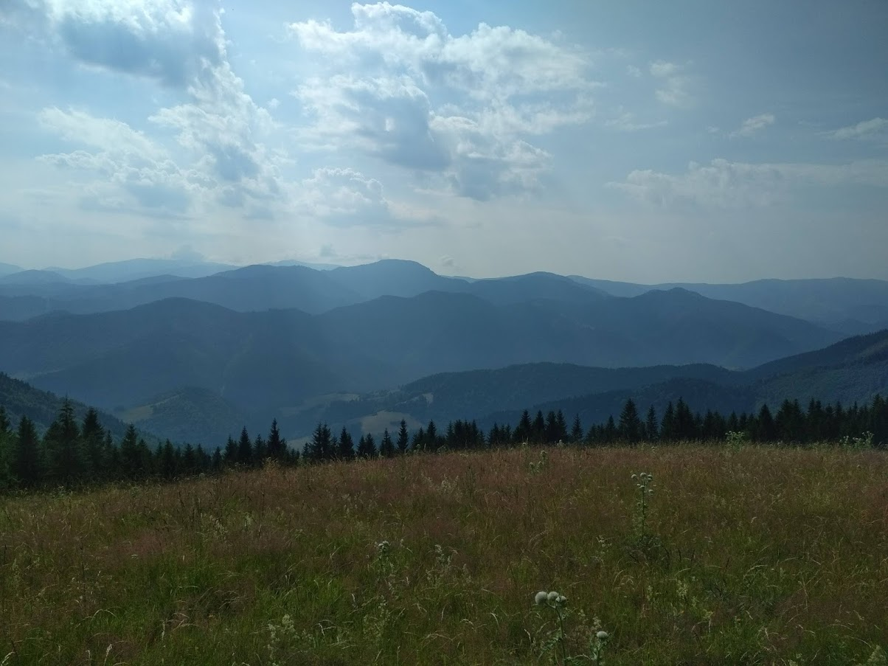
„Nechte hory mluvit samy za sebe.“ (R. Ballie, Outward Bound)
K formativním zkušenostem dochází přirozeně
Situace s potenciálem učení, ne předem připravené aktivity.
Autentická zkušenost
Příroda učí sama
Pobyt v přírodě má sám o sobě formativní účinek.
Reflexe jen, když jsou potřeba
Osobní prožívání situace je cennější, než řízená diskuse.
.
Klíčová role lektora
Lektor by měl být modelový vzor ve vztahu k přírodě, učení příkladem a nápodobou.
.

Slide 12
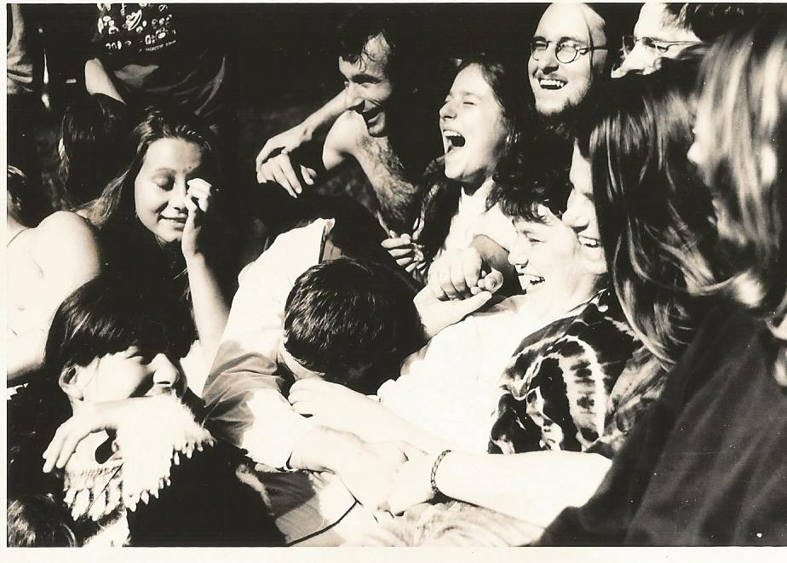
Transformativní zkušenost
Silnými zážitky k osobnostní proměně
Cílené a naplánované aktivity se silnými emocionálním potenciálem („emoční vrcholy“)
Klíčová role autorů programu a „instruktorů“
Aktivity předem připravené, účastníci procházejí programem. .
Téma, vlna, zásady
Komunikuje společné téma (sdělení), promyšleně střídá různé typy aktivit s cílem maximalizace efektu
.
Prázdninová škola Lipnice: metodika dramaturgie, používaná především pro pobytové programy v přírodě.
Foto: Archiv JČ
Reflexe ano, ale ne na úkor zážitku
Reflexe zaměřená spíše na emoce a prožívání, zařazovány především po klíčových aktivitách.
.
V českém kontextu klíčový vliv metody „dramaturgie“.

Slide 13
Otázky k zamyšlení
Které ze tří uvedených pojetí je Vám nejbližší? V čem vidíte jeho přednosti i potenciální slabiny?
Po noční hře se lektorka zeptá dětí, které z nich měly v noci strach. Pak jim vysvětlí, že mít strach je normální a ona sama ho má občas v noci taky. Pak ukončí reflexi. Navrhněte, jak by rozbor noční zkušenosti mohl probíhat podle metodiky dobrodružné vlny.

Slide 14
Doporučená literatura
Činčera, J., Johnson, B., Kroufek, R., Kolenatý, M., Šimonová, P. & Zálešák, J. (2021). Real World Learning in Outdoor Environmental Education Programs. The Practice from the Perspective of Educational Research. Brno: Masarykova univerzita. https://munispace.muni.cz/library/catalog/book/1978
Franc, D., Zounková, D., Martin, A. (2007). Učení zážitkem a hrou. Praktická příručka instruktora. Brno: Computer Press.
Johnson, D. W., Johnson, F. P. (2006). Joining Together. Group Theory and Group Skills. Boston: Pearson.
Kolb, D. (1984). Experiential Learning. Experience as The Source of Learning and Development. Prentice Hall, 1984.

